Slide 1


Slide 2
Objetivo 4 Educación de calidad

Slide 3
-Desarrollo personal -Contenidos accesibles -Ejercicios evaluables

Slide 4
Desarrollo personal -Visual -Estadístico

Slide 5
Contenidos accesibles -Gratuitos -Traducidos -Composición universal

Slide 6
Ejercicios evaluables -Sistema puntos -Validaciones conocimientos

Slide 7
Diagramas de vista.

Slide 8
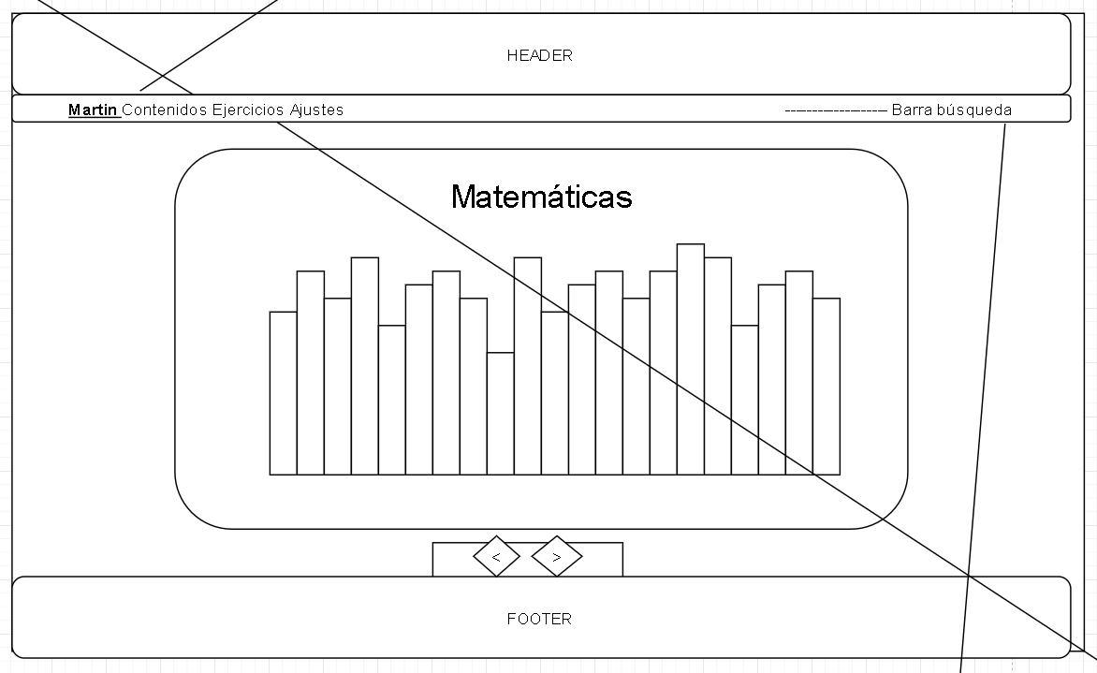
Principal

Slide 9
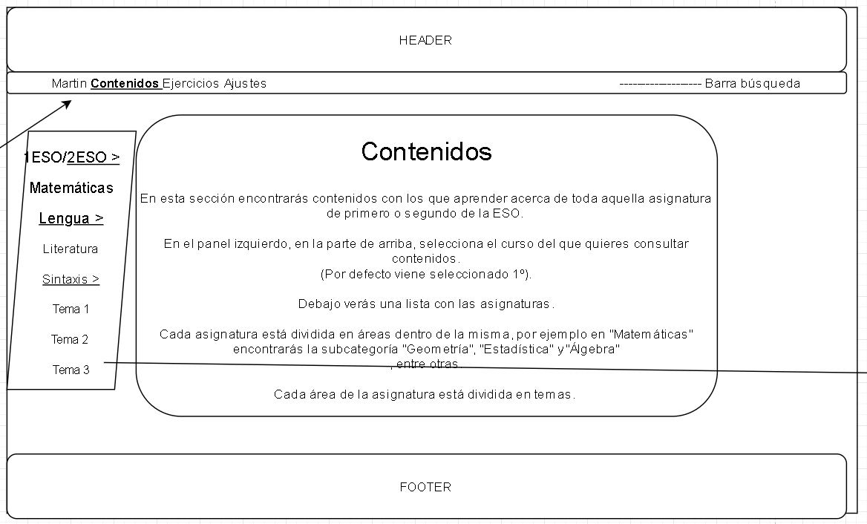
Contenidos

Slide 10
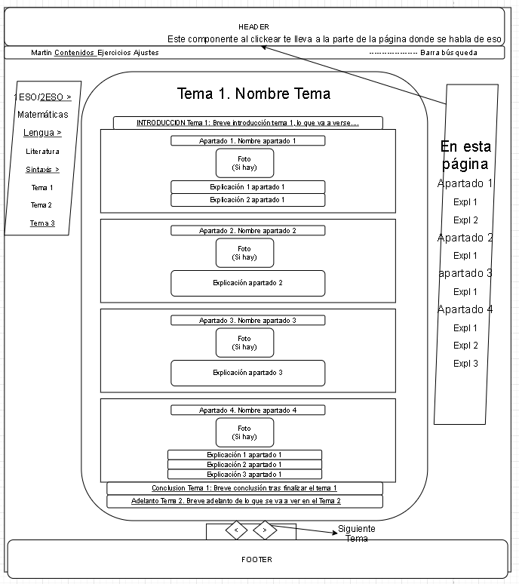
Contenidos

Slide 11
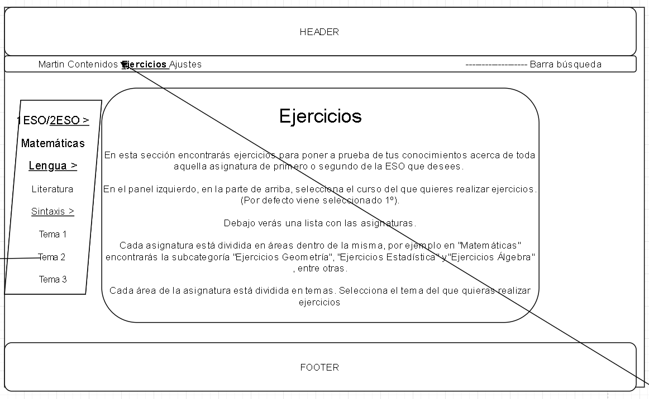
Ejercicios

Slide 12
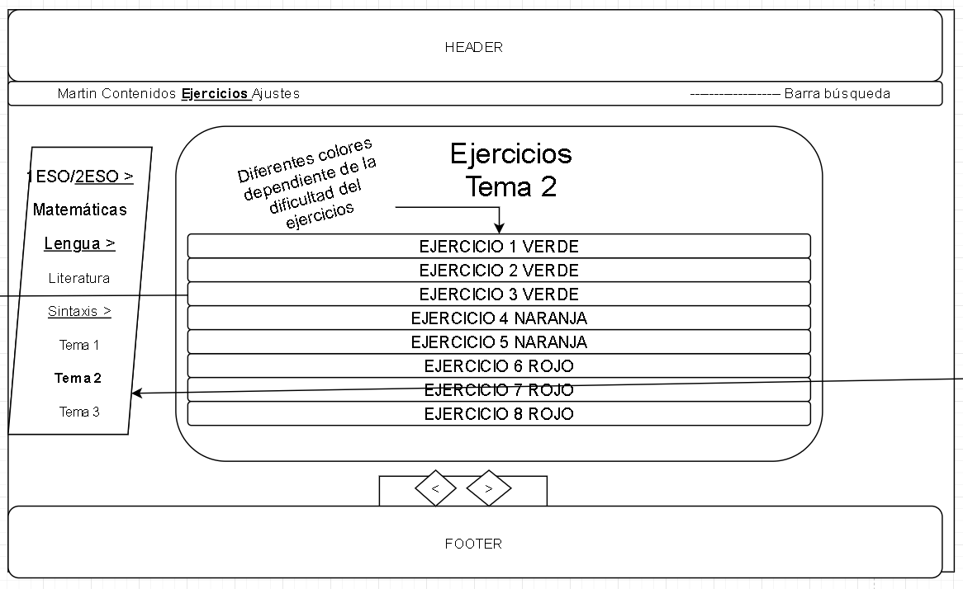
Ejercicios

Slide 13
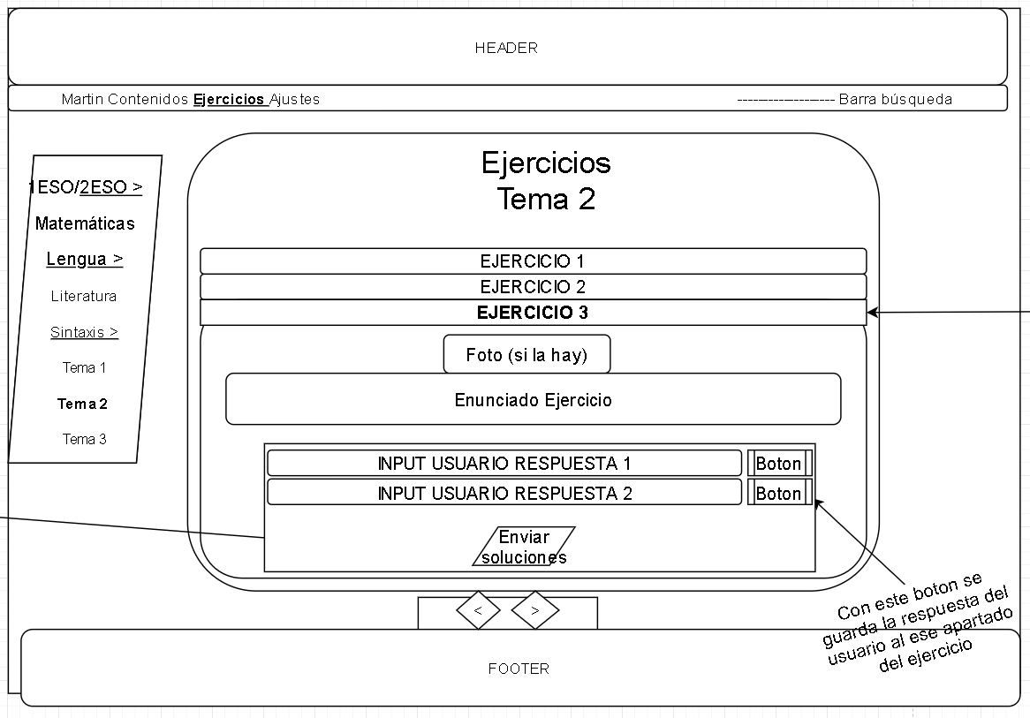
Ejercicios

Slide 14
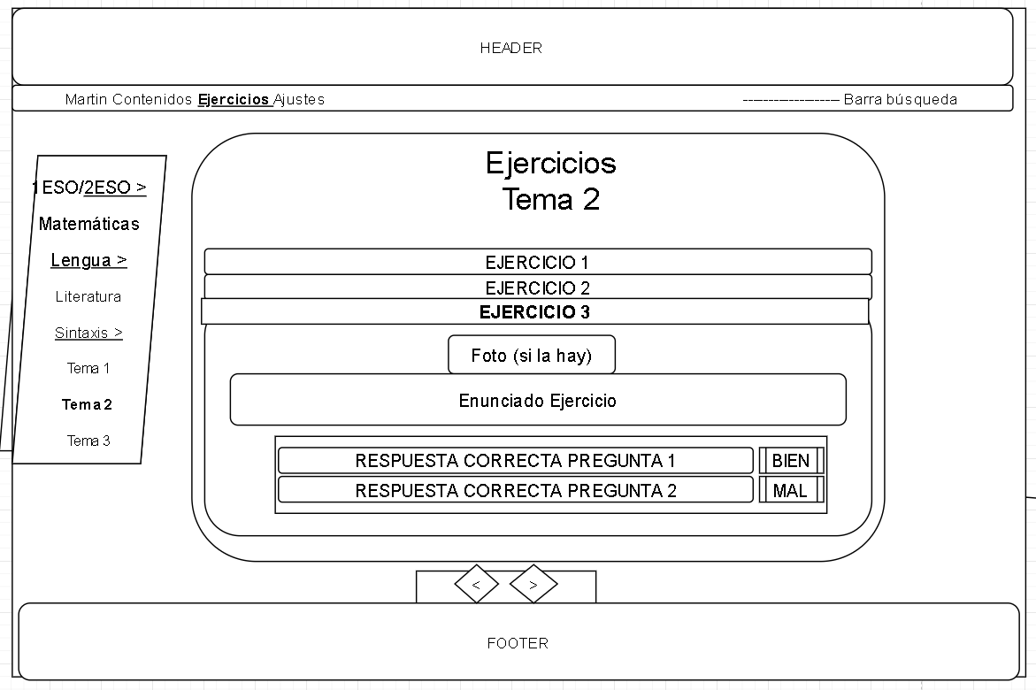
Ejercicios

Slide 15
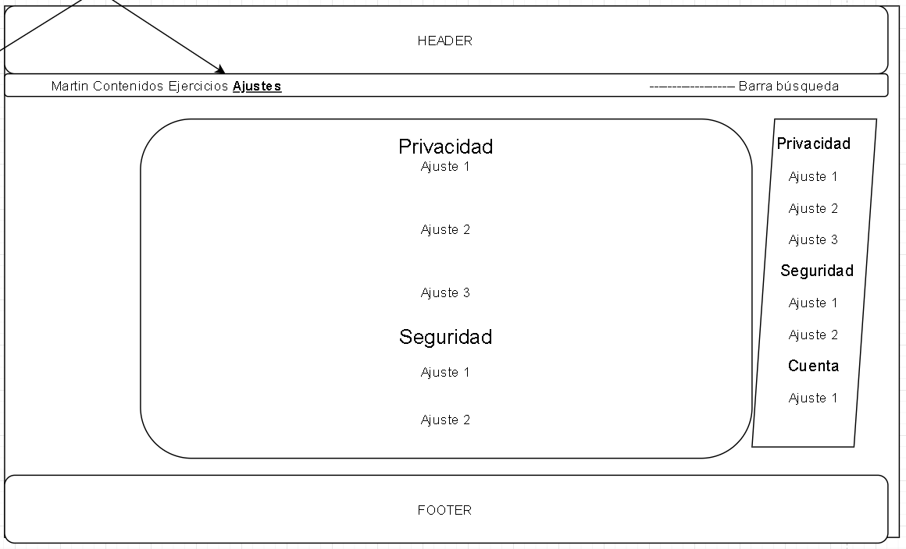
Ajustes

Slide 16
VISTAS DE CADA SECCION.

Slide 17
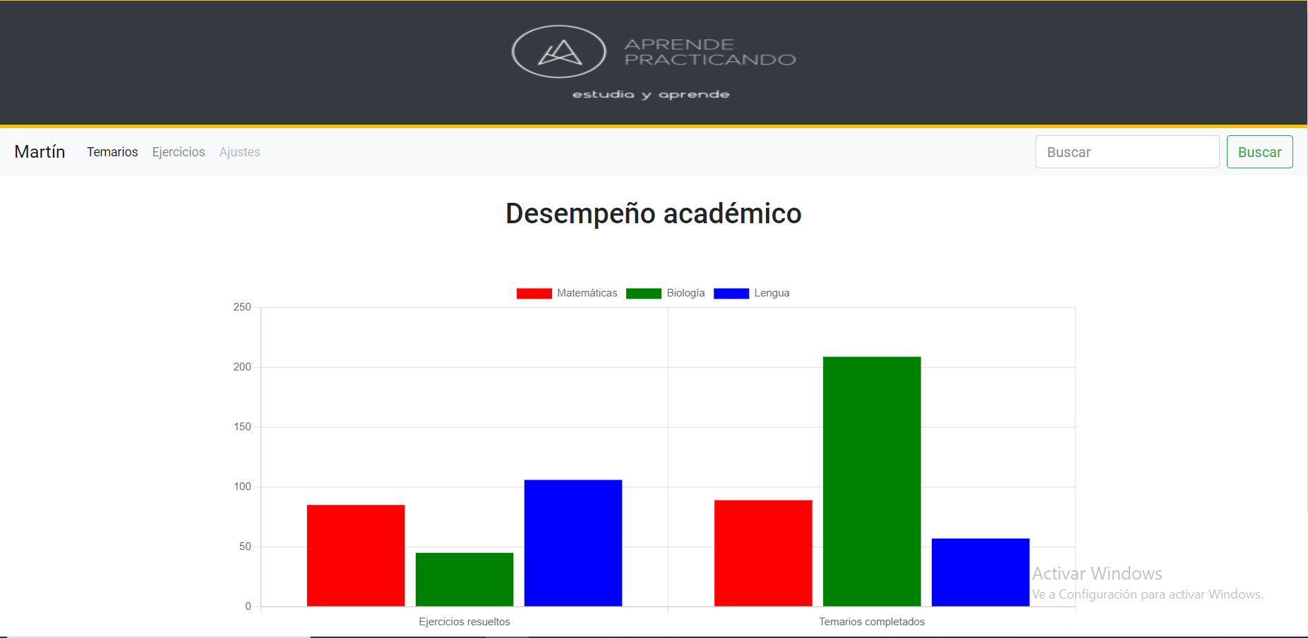
Principal

Slide 18
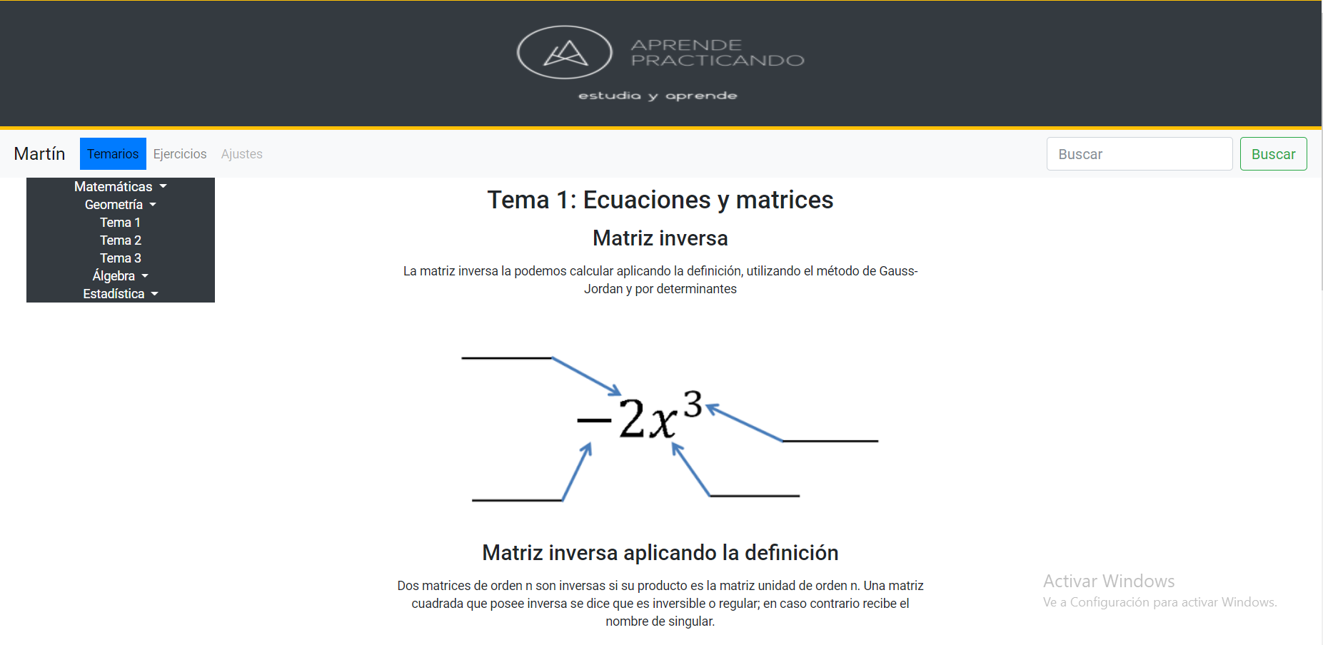
Contenidos

Slide 19
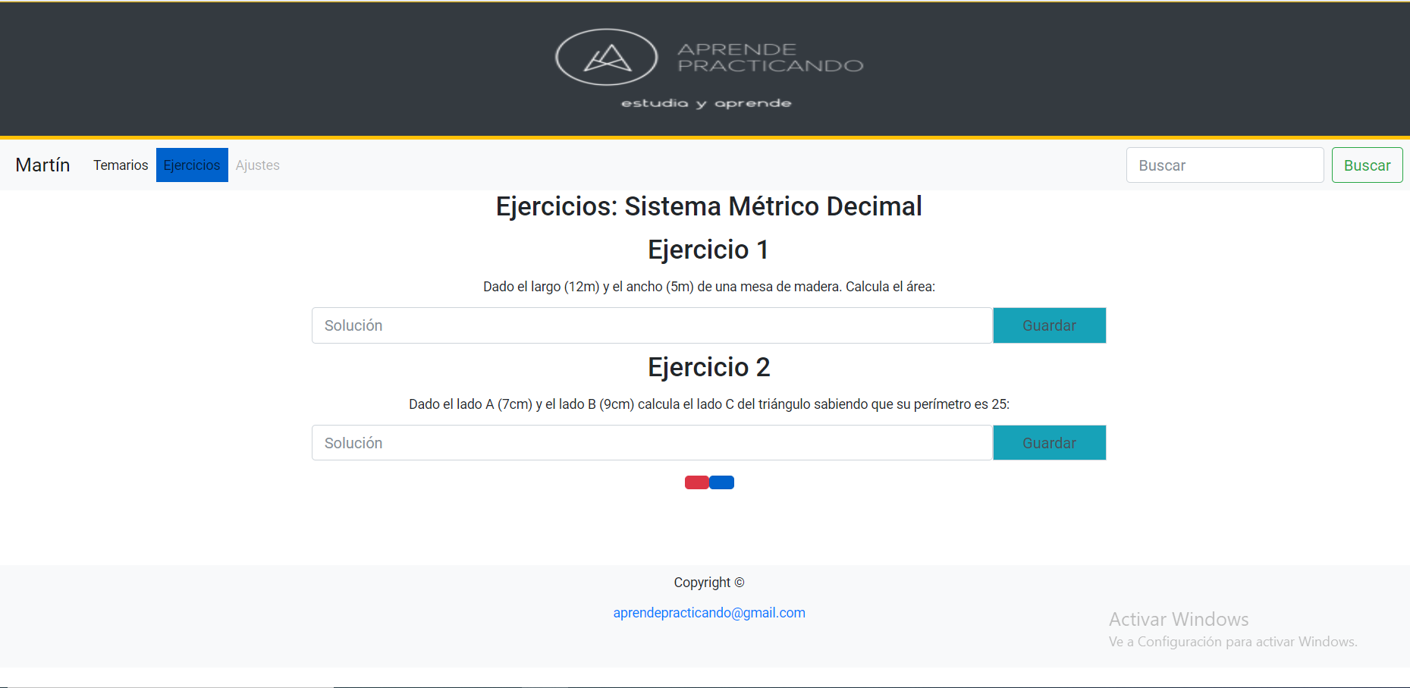
Ejercicios

Slide 20
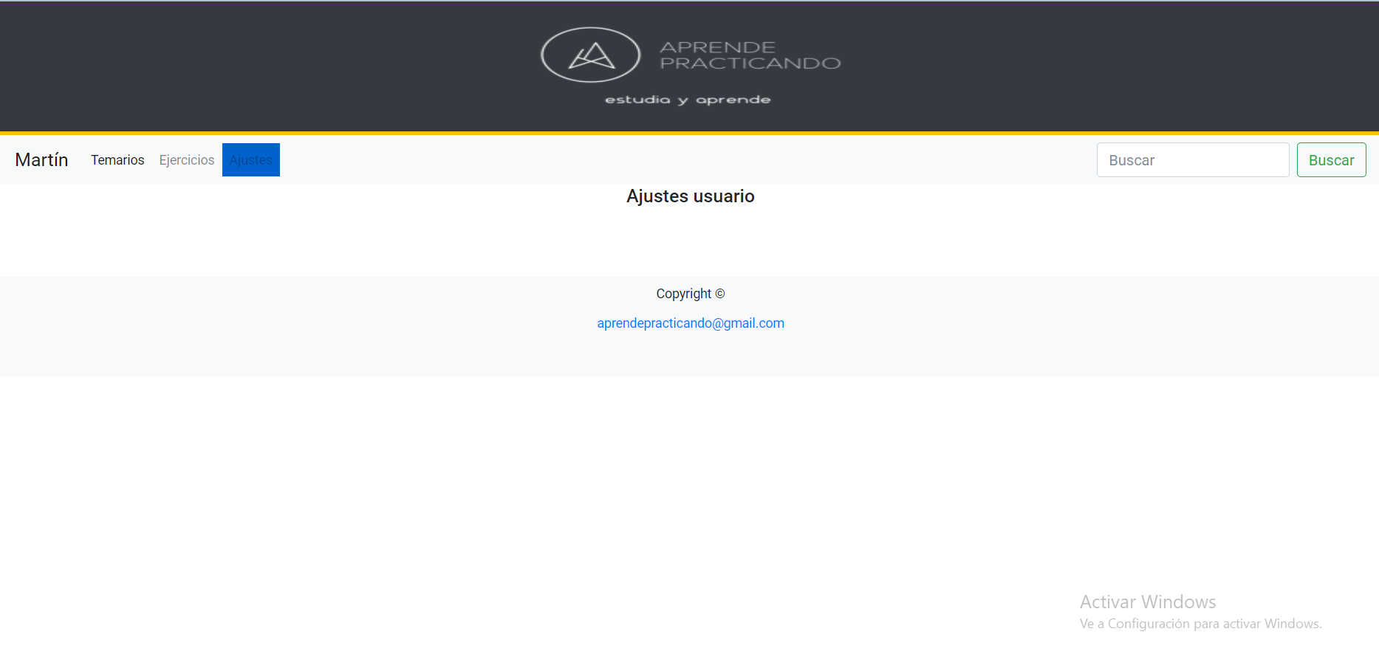
Ajustes

